Slide 1

Презентація з досвіду роботи вчителя початкових класів
_Вижницького_ЗЗСО І-ІІІ ступенів ім.Ю. Федьковича
_Федорощак Рімми __ Дмитрівни_________________________

Slide 2

Візитна картка
Дата народження: 16 грудня 1988 р.
Освіта: вища, закінчила ЧНУ______________________________________________
Спеціальність: вчитель початкових класів ,та практичний психолог в закладах освіти
Місце роботи: Вижницький ЗЗСО I-III ім.Юрія Федьковича
Посада: вчитель початкових класів
Стаж роботи: 9 років
Категорія: ІІ
Рік атестації: 2018
Курси підвищення кваліфікації: 2020 рік, ______

Slide 3


Педагогічне кредо:
Під небом синім і високим,
Стежина в’ється чарівна,
Через простори, через роки
Веде до істини вона.
Туди, де сонце світить ясно,
До мрій, надій і сподівань.
Велика праця і прекрасна –
Вести дітей в Країну знань.

Slide 4

Життєве кредо:
«Любити життя і цінувати кожну його хвилину, нести радість, у книгах шукати істину, у людях – мудрість».

Slide 5
Тема, над якою працюю:
«Розвиток креативного та критичного мислення в учнів початкових класів НУШ».
Актуальність теми:
1
-сприяє формуванню та розвитку інноваційної особистості, яка спроможна повноцінно реалізуватися в житті;
2
-забезпечує умови для розвитку креативної особистості дитини;
3
-робить можливим оригінальний підхід до побудови структури сучасного уроку в почтакових класах;
4
-сприяє позитивній мотивації учнів до пізнавальної діяльності, потребі в самопізнанні, самореалізації та самовдосконаленні;
5
-стимулює до самостійного пошуку нової інформації

Slide 6
Мета досвіду:
1. Створення оптимальних умов для розвитку творчих здібностей;
2.Створення атмосфери співробітництва, взаємодії вчителя та учня;
3.Формування пізнавальних умінь і навичок;
5.Виховання свідомого громадянина-патріота.
4.Формування потреби в самопізнанні , самореалізації;

Slide 7

Правила педагогічної майстерності
Ніколи не зупинятися на досягнутому
Ділитися з дітьми своїм досвідом
Намагатися бути прикладом для дітей у всьому
Займатися самоосвітою: вчити і вчитися самій

Slide 8
Початкова освіта є фундаментом для здобуття знань в основній і старшій школі.
На мою думку, мета НУШ полягає в тому, щоб виховати дитину, яка вміє самостійно та творчо працювати і жити. Цього досягти значно складніше, ніж навчити читати, писати, лічити та розв’язувати задачі.
Починаючи з першого класу, привчаю дітей до інноваційних технологій, розвиваю креативне мислення, їх пізнавальну активність, впевненість у своїх знаннях та силах.

Slide 9
Що таке критичне мислення?
Це – зважений і вдумливий розгляд різних,а часом протилежних підходів і розумінь проблеми з метою прийняття обгрунтованих рішень та формулювання оцінок.
Це спосіб оцінки автентичності,цінності або точності чогось.
Це - прояв кмітливості - здатність досягати мети, знаходити вихід з безвихідної ситуації.

Slide 10
Критерії критичного мислення:
Гнучкість - здатність застосовувати різноманітні стратегії
Незалежність мислення.
Оригінальність - здатність бачити незвичайні, нестандартні ідеї
Пошукова спрямованість мислення.
Сприйнятливість - чутливість до незвичайних деталей, протиріч
Критичне ставлення до себе.

Slide 11
Вирішила спробувати:
Сформувати
креативну
особистість
Творча
співпраця
вчителя та
учнів.
.
Інноваційні технології навчання

Slide 12
Модель творчої особистості учня:
Творча діяльність
Творчий пошук
Творче спілкування
Творча особистість
Творче мислення
Творча активність

Slide 13

Впроваджую на уроках:
ТЕХНОЛОГІЮ ШЕСТИ КАПЕЛЮХІВ МИСЛЕННЯ
ЕДВАРДА ДЕ БОНО

Slide 14

ХМАРА СЛІВ – НОВИЙ ІНСТРУМЕНТ ВЧИТЕЛЯ
НОВОЇ УКРАЇНСЬКОЇ ШКОЛИ

Slide 15

DAILY 5 або ЩОДЕННІ П’ЯТЬ

Slide 16

Щодня
20 хвилин
Математика
самостійно
Математика
з другом
Математика
письмово

Slide 17
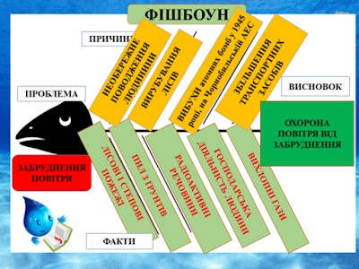

Slide 18
Серед прийомів розвитку критичного мислення в моїй практиці найбільш поширеними є методика 6-капелюхів, «мозковий штурм», «Кубик Блума», читання з позначками, «асоціативний кущ», кільця Венна, «Мозаїка», групові форми роботи – Джиг – Соу.

Slide 19

Кубик
Блума

Slide 20
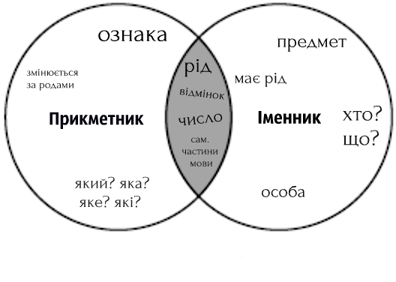
Коло Вена

Slide 21
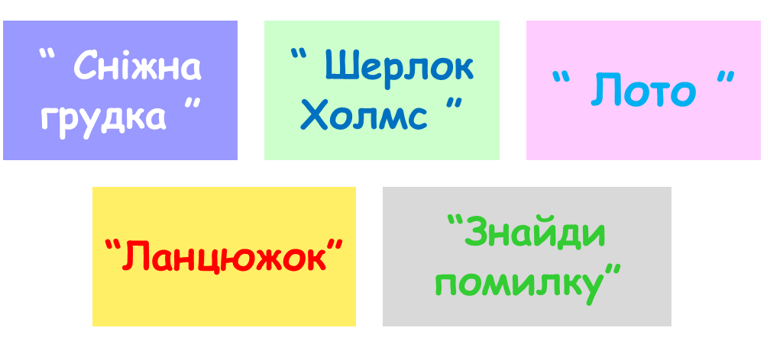
Педагогічні прийоми, які використовую на уроках
“Так-ні”
“Місткий кошик”
“Пінг-понг”
“Пізнай мене”
“Загадкова торбинка”
“Словограй”
“Знайди зайве”

Slide 22
Творчі вправи та завдання
Застосування творчих вправ та завдань на уроках дає поштовх до розвитку учня, що передбачає поступове зростання його організаційної й розумової самостійності, стимулювання уяви, інтересу до книг, творів мистецтва, природи, тобто розвиток особистості в цілому.

Slide 23
Вважаю, що
Формування навички критичного мислення, толерантного
спілкування, вміння аргументувати свою
точку зору, знаходити альтернативне
рішення проблеми;
Кожна дитина
має можливість
пропонувати свою думку;
У роботі задіяні
всі учні класу;
ІННОВАЦІЙНІ
ТЕХНОЛОГІЇ
МАЮТЬ
ПЕРЕВАГИ:
Створюється
“ситуація успіху”;
За короткий час
опановується багато
нового матеріалу;
Учні вчаться
працювати у команді;
Формується доброзичливе
ставлення до опонента;

Slide 24
Творчий пошук
У своїй роботі використовую такі активні форми роботи:
інтегровані (міжпредметні) уроки;
уроки-дискусії (урок-діалог, урок-диспут, урок запитань і відповідей, урок-практикум, урок - прес-конференція
уроки-дослідження (урок-знайомство, урок - панорама ідей, урок-пошук, урок-самопізнання, урок "Слідство ведуть знатоки", урок "Що? Де? Коли?");
уроки-звіти (урок-аукціон, урок-інтерв’ю, , урок-ерудит, урок-концерт, урок - огляд знань, урок-презентація, урок-ярмарок);
уроки-змагання (урок - брейнг-ринг, урок-вікторина, урок-КВД - конкурс винахідливих та допитливих, урок-КВК - конкурс веселих та кмітливих, урок-конкурс, урок - мозкова атака, урок-турнір);
уроки-мандрівки (урок-екскурс, урок-екскурсія, урок-марафон, урок-подорож);

Slide 25

Доповіді
Протягом навчального року проводжу відкриті уроки, виховні години.
Участь у семінарах, методичних об'єднаннях дає можливість не лише познайомитися з роботою своїх колег, підвищити свій досвід, а й поділитися власними доробками з іншими. Свої матеріали розміщую в мережі Інтернет.

Slide 26

Основні напрямки виховної роботи
Взаєморозуміння
Творчий підхід
Співпраця вчитель-батьки
Формування учнівського колективу
Толерантність
Виховна робота з класом має не менше значення, ніж навчальна діяльність. Діти з великим задоволенням беруть участь у позакласних виховних заходах, проявляючи зацікавленість та активність при цьому.

Slide 27

Робота з батьками
Вивчення сімей учнів
Спостереження
Анкетування
Батьківський всеобуч
Бесіди, групові та індивідуальні консультації
Відкриті заходи
Спільна робота
Загальношкільні збори
Класні збори
Спільні свята
Громадські справи

Slide 28
Плани на майбутнє
Сприяти участі здобувачів освіти у шкільних конкурсах, олімпіадах,вікторинах;
Надсилати методичні розробки, уроки, виховні заходи до періодичних видань;
З метою підвищення педагогічної майстерності займатися самоосвітою;
Поповнювати персональний блог матеріали уроків, шкільних та позашкільних заходів;
Брати участь в професійних конкурсах;
Підвищувати професійну категорію.

Slide 29
Рецепт вчительської молодості
Систематично вживайте: бальзам мудрості, коктейль творчості, каву бадьорості, відвар пунктуальності, настій терпимості, екстракт людяності.
Виконуй все це ретельно і будеш вічно молодим, Учителю!

Slide 30
Завжди дотримуюся такого гасла: «У щасливій школі - щасливі діти».
На першому місці - діти, любов до них. Усе роблю для того, щоб учні, яких навчаю, стали особистостями неординарними, самостійними, творчими, фізично здоровими і духовно багатими, а я буду далі впроваджувати у свою роботу те, що творить креативну особистість.

Slide 31
Можна зорі розсипати в небі,
Можна вітер спинити на мить.
Та для цього всміхатися треба
І світ дитини любить!
Дякую за
увагу!

